Slide 1
UDFORDRINGER FOR DE OFFENTLIGE FINANSER I EU
Baggrund for indlæg ved Europakonference den 30. maj 2024
Gorrisen og Federspiel, Tænketanken Europa
Niels Thygesen, Professor (emer.) KU, Formand European Fiscal Board

Slide 2
ÅRSAGER TIL VOKSENDE AFSTAND MELLEM UDGIFTSØNSKER OG RESSURSER
Arven fra to (veloverståede) tilbageslag: Covid-19 og energiprischok, samt suspension i fire år af EU budgetregler (SVP) og overvågning
Også udgiftsvækst på andre områder, ikke blot som følge af demografi (sociale udgifter, off. forbrug)
Ønsker om mere vækstvenlig politik end efter finanskrisen
Nedtoning af bekymringer omkring holdbarhed af offentlige finanser med forventninger om lave renter samt ECB hånd under markederne
Stigende gæld frem til 2034 uden kursændringer og uden hensyn til nye udgiftsområder i de fleste EU lande (fig 1, tabel 1.2.3) – ikke DK!

Slide 3
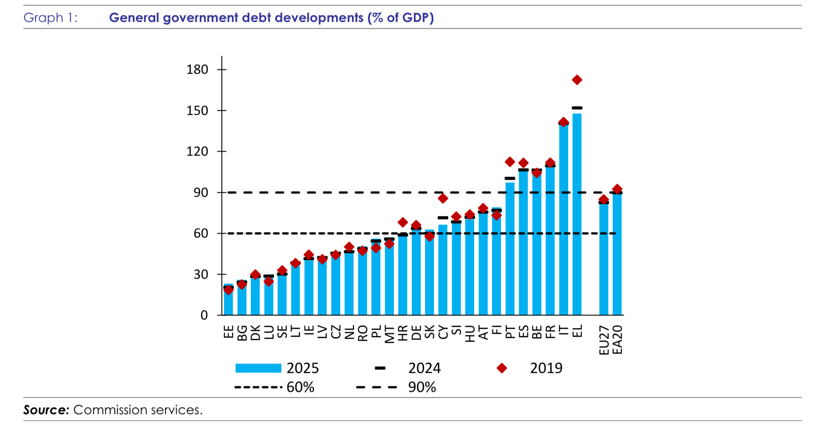

Slide 4
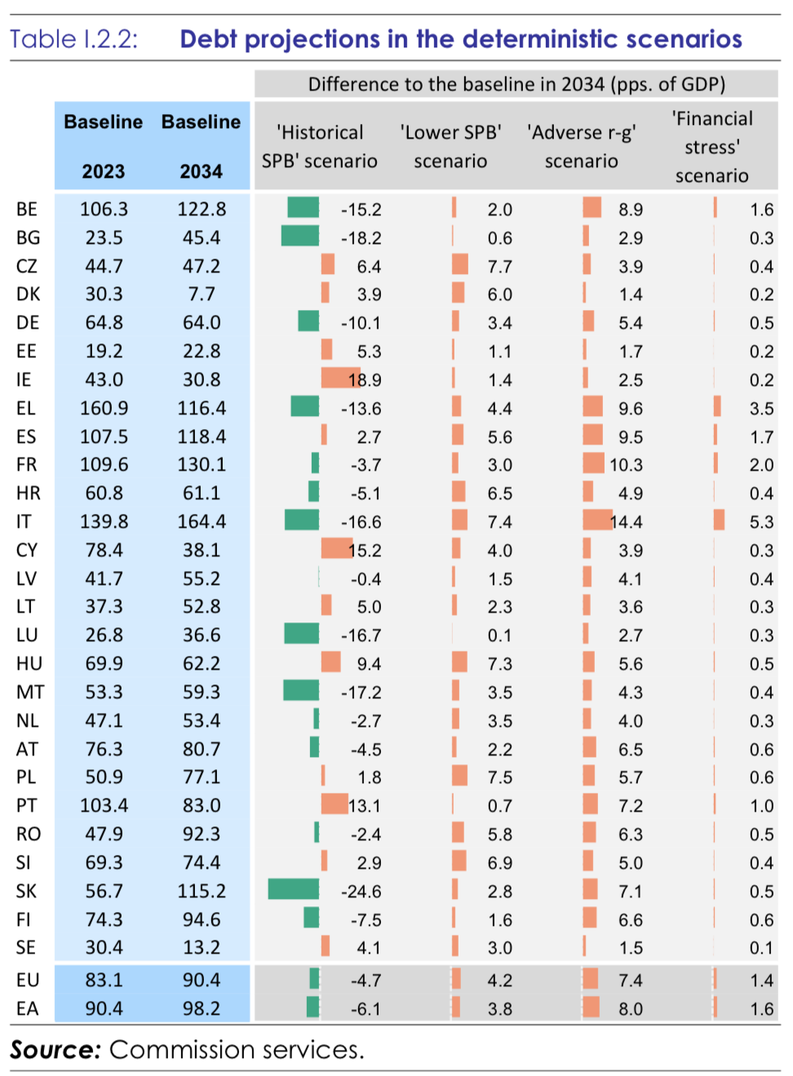

Slide 5
NYE BUDGETREGLER FRA 2025
Kamp op ad bakke at få respekt for nye budgetregler i EU (april 2024)
Pragmatisk reform: regeringer i høj-gælds lande laver mellemfristede udgiftsplaner for at sikre gradvis reduktion af gældskvoter, aftales med Rådet; holdbarhed hovedmål, investeringer beskyttes/belønnes
Kontrakter snarere end regler for at støtte opfyldelsen af mål ved at styrke legitimiteten af EU overvågning i de sårbare lande
Svært at komme i gang, kontroversielt inden EP-valg, derfor udsat til oktober-november; tøven især i Frankrig og Italien
Sidste forsøg på decentraliseret retningslinjer for finanspolitik?

Slide 6
REDNINGSFONDEN AF 2020 – ET NYBRUD?
Redningsfonden af 2020 var et vigtigt initiativ, ikke et “Hamiltonian Moment”, selvom den nøgterne tyske forbundskansler kaldte den det
Tre røde linier krydset: fælles finansiering, stor andel af direkte overførsler, stærk omfordeling – de to sidste nok umulige at gentage
Klart uforskyldte årsager ved Covid-19 udbrud; ingen “moral hazard”, derfor hidtil uset solidaritet kunne udvises
Udbetalingerne fra fonden (RRF) vil fortsætte gennem 2026 og den har bidraget med en vigtig del af opretningen i især Italien og Spanien
EU-gæld påhviler medlemslandene, men over lang/usikker horisont

Slide 7
ER RRF EN MODEL I EU’s UDGIFTSPOLITIK?
Kommissionens overvågning af RRF finansierede udgifter har været grundigere og mere resultatorienteret (med “targets and milestones”) end tidligere fælles EU indsats, er gennemførelsen nok lidt skuffende
Investeringer og reformer er for detaljerede til at vurdere andet end at de er i overensstemmelse med EUs overordnede politiske mål
Er det hensigtsmæssigt for EU at blande sig i elektrificeringen af busser i italienske byer? Eller i regional fordeling af skolebyggeri?
Nationale regeringer (eller EF) har ikke fået megen tak fra regionale myndigheder, der ser sig som udenforstående eller overbebyrdede

Slide 8
NÆRHEDSPRINCIPPET BØR OPDATERES
“I medfør af nærhedsprincippet handler Unionen på de områder, der ikke hører under dens enekompetence, kun hvis og i det omfang målene for den pågældende handling ikke i tilstrækkelig grad kan opfyldes af medlemsstaterne på centralt, regionalt eller lokalt plan, men på grund af den påtænkte handlings omfang eller virkninger bedre kan nås på EU-plan”. (Lissabon Traktaten, Art. 5.3)
Sunde principper at anvende på en lang række områder (og på RRF)
Men princippet indebærer også villighed til at anerkende, at en række udfordringer har vist sig, hvor bevisførelsen for handling på EU-plan er blevet klart lettet under hensyn til “omfang eller virkninger”

Slide 9
OMFANG/VIRKNINGER –SKALA/SPILL-OVERS
De kriterier, som økonomer anvender for at vurdere hvor en aktivitet mest effektivt kan udføres, er blot andre ord for Traktatens Art. 5
Nogle aktiviteter kræver en sådan skala eller har så tydelige grænsoverskridende virkninger, at fælles indsats i udførelse og finansiering bliver mere hensigtsmæssig end selv velkoordinerede nationale projekter
Den kommende debat om det næste 7-års budget for EU vil sætte forsyningen af offentlige goder med en europæisk dimension på dagsordenen i andet halvår 2025, når Danmark er EU-formandsland

Slide 10
FORSYNINGEN MED EU OFFENTLIGE GODER?
De “handlinger”, der kommer nærmest til at opfylde de økonomiske effektivitetskriterier for tilrettelæggelse og finansiering synes at være investeringer i
Opbygning af forsvarskapacitet
Grænseoverskridende energiinfrastruktur
Europæisk industripolitik i et geoøkonomisk perspektiv
Genopbygning af Ukraine
Er nationale præferencer mht separat gennemførelse for stærke?

Slide 11
STØRRE EU-BUDGET ELLER IMPROVISATION?
En logisk fremgangsmåde ud fra et økonomisk perspektiv ville være at øge det næste mellemfristede EU-budget til flere af de nævnte formål
Det vil næppe ske, selvom et budget væsentligt højere end de ca. 1% for EU i stort omfang skulle kunne aflaste nationale budgetter
Mere sandsynlig er en opretning af improviserede fonde for enkelte formål med Art 122 som legal basis – “i en ånd af solidaritet mellem medlemsstaterne” som allerede anvendt til RePowerEU
Mindre fleksibilitet med separat funding – over nogle år vil en omfordeling af ressurser kunne blive ønskelig; undgå tyske erfaringer med off-budget funding, der ikke kunne reallokeres til andet formål

Slide 12
ER DER ALTERNATIVER FOR FINANSIERING?
Debatten om hvordan der kan bygges bro mellem udgiftsambitioner og offentlige indtægter viser iver for at finde alternativer – private som offentlige - til såvel EU budget som låntagning til separat funding
En mere komplet bankunion og et mere fælles kapitalmarked i EU er meget ønskelige og der er, især efter Enrico Letta’s rapport, kommet mere momentum efter års stilstand
Den Europæiske Investeringsbank har ressurser til at spille en vigtig rolle, især i den grønne omstilling og i genopbygningen af Ukraine
ESM, der hjalp fire EU lande med at genskabe markedsadgang, har stadig betydelig udlånskapacitet til et eller flere fælles EU formål

Slide 13
TAK FOR OPMÆRKSOMHEDEN

